Slide 1
项
名
称
目
基于Keras和TensorFlow的深度卷积神经网络识别人脸和情绪
汇报人：李坤、郑贺文、刘晓飞 小组：第九组 日期：2019.7.12

Slide 2
A
项目背景
目录
B
项目概述
C
项目实现

Slide 3

A
项目背景

Slide 4
1.1人脸识别定义及其优势
定义：人脸识别，是基于人的脸部特征信息进行身份识别的一种生物识别技术。通常采用摄像机或摄像头采集含有人脸的图像或视频流，并自动在图像中检测和跟踪人脸。
优势：
1.非侵扰性
2.便捷性友好性
3.非接触性
4.可扩展性

Slide 5
1.2人脸识别应用领域
1.、金融领域。人脸识别当前在金融领域的应用最为广泛，当前国内金融领域监管要求严格，金融相关产品都需要实名认证，并且具有较高的安全性要求
2、安保领域。目前大量的企业，住宅，社区，学校等安全管理越来越普及，人脸门禁系统已经成为非常普及的一种安保方式。
3、通行领域。很多城市的火车站已经安装了人脸识别通行设备，进行人证对比过检，有些城市的地铁站也可以通过人脸识别的方式进行地铁进出站通行。
4、泛娱乐领域。现在市场上火爆的美颜相机，网络直播，短视频等都是建立在人脸识别的基础上对人脸进行美颜和特效处理。
5、公安，司法领域。公安系统在追捕逃犯时也会利用人脸识别系统对逃犯进行定位，监狱系统目前也会对服刑人员通过人脸识别系统进行报警和安防。
6、自助服务设备。如银行的自动提款机，无人超市等。

Slide 6
1.2人脸识别难点
1.人脸表情复杂，人脸具有多样的变化能力，人的脸上分布着五十多块面部肌肉，这些肌肉的运动导致不同面部表情的出现，会造成人脸特征的显著改变；
2.人脸随年龄而改变，随着年龄的增长，皱纹的出现和面部肌肉的松弛使得人脸的结构和纹理都将发生改变；
3.人脸有易变化的附加物，例如改变发型，蓄留胡须或者佩戴帽子和眼镜等饰物；
4.人脸特征遮掩，人脸全部、部分遮掩将会造成错误识别；
5.人脸图像畸变，由于光照、视角、摄取角度不同，可能会造成图像的灰度畸变、角度旋转等，降低了图像质量，增大了识别难度。

Slide 7
1.2人脸识别发展前景
一、基于大数据的大规模人脸搜索是人脸识别技术未来发展的重要方向。
二、随着三维测量技术的发展，基于3D的人脸识别算法能够弥补2D投影造成有效识别信息丢失的问题，对于人脸旋转、遮挡、极度相似的传统难点具有很好的解决方式。
三、随着我国城市化进程的加速，社会稳定、城市安全等问题逐渐显现，而人脸识别技术是实现安全、安心城市的关键技术。
四、智能视频分析将是大安防市场未来的方向之一，而人脸识别是其中非常重要的技术和应用。
五、智能家居与人脸识别技术的融合是未来发展的重点方向。

Slide 8
2.2情绪识别应用领域
一、人机交互
二、安全领域
三、智能机器人的研制
四、医疗领域
五、远程教育
六、电脑游戏

Slide 9
2.3表情识别难点及其面临挑战
难点：
1.每种表情都是面部不同肌肉组合的结果，无法用一个固定的模型描述每种表情对应的面部肌肉组合。
2.人脸面部表情变化时，表现为脸部特征点的运动，目前计算机不能精确定位特征点的具体位置。
3.即使是同一种表情，不同人面部表现形式也不一样，计算机精确划分每种表情很困难。
面临挑战：
1.识别表情类别有待增加。
2.人脸检测算法的鲁棒性有提升空间。
3.表情识别计算量较大。

Slide 10

B
项目概述

Slide 11
项目所需环境配置
Python==3.7.3
keras==2.2.4
TensorFlow==1.13.1
numpy==1.16.2
Opencv-python==4.1.0
pandas==0.24.2

Slide 12
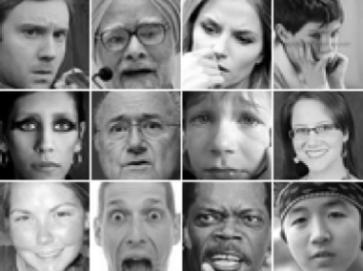
项目概述
本项目名称为《基于Keras和TensorFlow的深度卷积神经网络识别人脸和情绪》，实时人脸识别和情绪识别，使用FER2013数据集和Keras CNN模型和OpenCV。
-FERD2013情绪分类训练集准确率：74.5%，测试集准确率：67%
图1. FER-2013情绪数据集的样本

Slide 13
项目概述
整个表情识别系统分为两个过程：卷积神经网络模型的训练 与 面部表情的识别。
一、卷积神经网络模型的训练
1.获取数据集
2.搭建卷积神经网络模型
3.训练模型
二、人脸表情识别模块
1.图像预处理
2.人脸表情识别

Slide 14
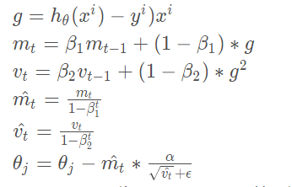
项目概述
表情识别优化算法：Adam算法
Adam是一种自适应学习率的方法，在Momentum一阶矩估计的基础上加入了二阶矩估计，也是在Adadelta的基础上加了一阶矩。它利用梯度的一阶矩估计和二阶矩估计动态调整每个参数的学习率。为了解决Adagrad算法出现学习率趋向0的问题，还加入了偏置校正，这样每一次迭代学习率都有个确定范围，使得参数比较平稳。
它的优劣点：迭代速度快，效果也好，但可能不收敛。
迭代公式为：

Slide 15


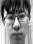

项目概述
人脸识别使用自己创建的数据集，准确率为99%，测试准确率为98.5%
图3.数据集样本例图

Slide 16
项目概述
人脸识别的步骤：
1.用OpenCV打开摄像头
2.利用OpenCV自带的人脸探测器探测人脸
3.采集不同人的人脸并准备数据集
4.对数据集进行预处理
5.用自己的数据集训练神经网络模型用于人脸识别
6.用训练好的数据集实现人脸识别

Slide 17
项目概述
使用的人脸识别算法：特征脸法（Eigenface） 首先把一批人脸图像转换成一个特征向量集，称为“Eigenfaces”，即“特征脸”，它们是最初训练图像集的基本组件。识别的过程是把一副新的图像投影到特征脸子空间，并通过它的投影点在子空间的位置以及投影线的长度来进行判定和识别。

Slide 18
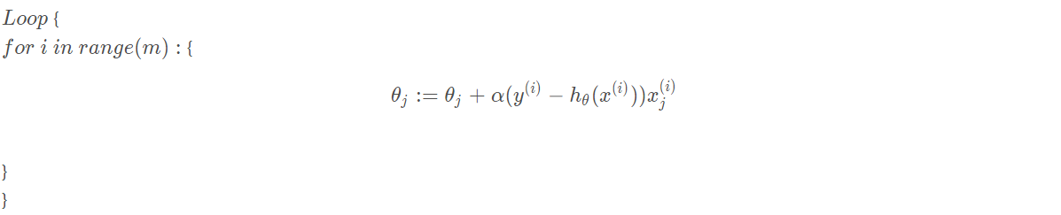
项目概述
人脸识别优化算法：SGD优化算法
随机梯度下降算法（Stochastic gradient descent，SGD）在神经网络模型训练中，是一种很常见的优化算法。这种算法是基于梯度下降算法产生的。
这个算法的流程就是在每次更新的时候使用一个样本进行梯度下降，所谓的随机二字，就是说我们可以随机用一个样本来表示所有的样本，来调整超参数 θ \thetaθ ，算法的公式如下所示：
因为这个样本是随机的，所以每次迭代没有办法得到一个准确的梯度，这样一来虽然每一次迭代得到的损失函数不一定是朝着全局最优方向，但是大体的方向还是朝着全局最优解的方向靠近，直到最后，得到的结果通常就会在全局最优解的附近。这种算法相比普通的梯度下降算法，收敛的速度更快，所以在一般神经网络模型训练中，随机梯度下降算法 SGD 是一种非常常见的优化算法。

Slide 19
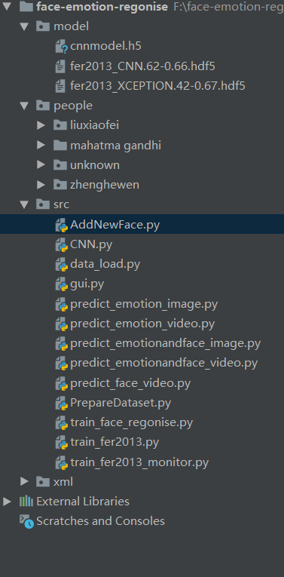
项目概述
1.Addnewpace.py
添加人脸，从摄像头捕获照片并保存
2.cnn.py
情绪识别神经网络模型
3.data-load.py
处理人脸表情数据集fer2013
4.gui.py
界面
5.predict_emotionandface_image.py
识别图片人脸和情绪
6. predict_emotionandface_video.py
通过摄像头实时识别人脸和情绪
7.prepareDataset.py
定义一些图像处理的函数集合，包括检测人脸，直方图均衡化处理等
8.train_face_regonise.py
训练人脸识别
9.train_fer2013.py
训练情绪识别
10.train_fer2013_monitor
训练情绪识别的自定义回调函数

Slide 20
项目概述
接口设计：
def creat_video(): cam = cv2.VideoCapture(0)
无参数
无返回值
实现的功能：
打开摄像头，获取图像，识别图像中的人脸和情绪
接口设计：
def photoface_gg(image_path):
传入参数image_path图片路径
返回值：返回处理后的图像，返回模型预测后的结果
实现功能：
根据传入的图片识别人脸和情绪

Slide 21
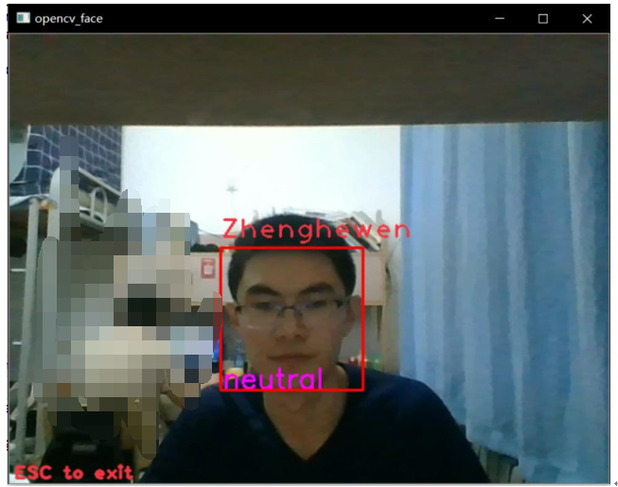
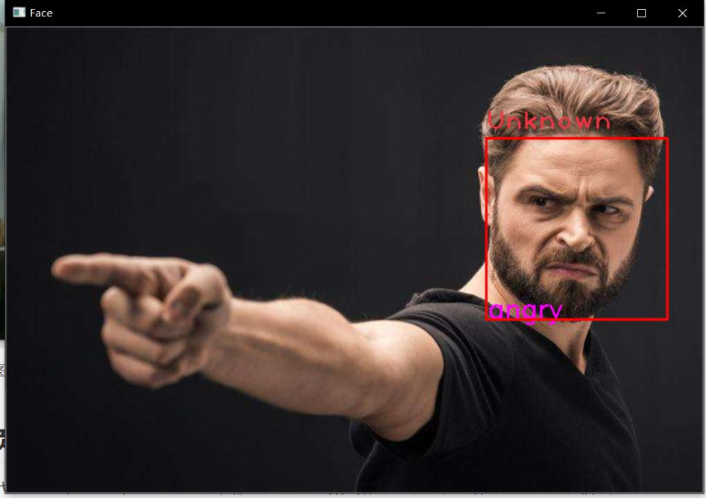
项目概述
情绪识别与人脸识别代码进行整合测试结果

Slide 22
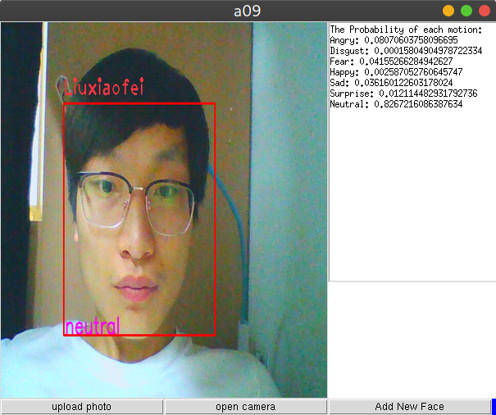
项目概述
1.点击“upload photo”可以从计算机中选择一张照片导入，若检测出人脸则会显示人脸姓名和情绪，右边显示各个情绪的概率，输出概率最大的情绪。
2.点击“open camera”可以打开摄像头实时检测人脸做出人脸识别和情绪识别。

Slide 23
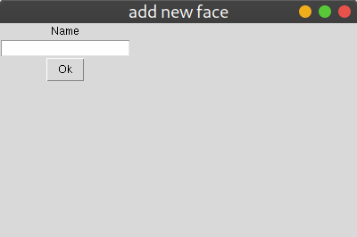
项目概述
3.点击“Add New Face”会出现此弹窗，输入想添加的人脸姓名，再点击“ok”，会打开摄像头自动捕捉人脸并训练。

Slide 24

C
项目分析

Slide 25
情绪识别
01
数据集选择、处理
02
搭建神经网络模型
03
模型配置
04
训练结果
05
测试

Slide 26
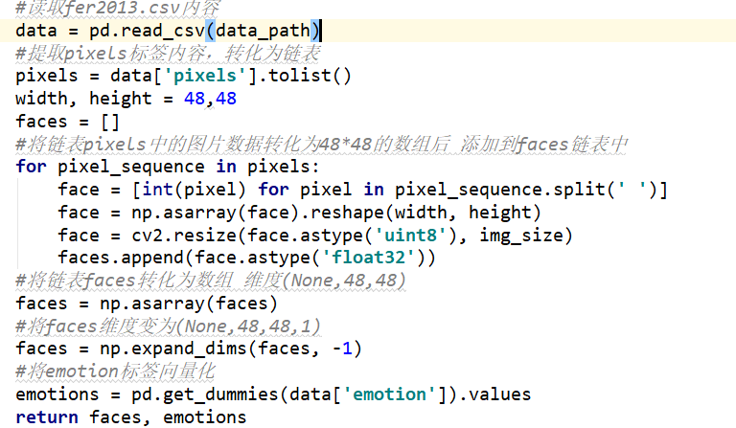
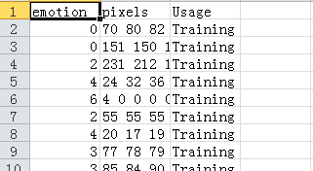
01.人脸表情数据集Fer2013
数据集介绍
解析与划分数据集
1.使用pandas解析数据集，根据标签提取内容。
2.对提取内容进行格式转换、与神经网络模型输入输出形状一致。
3.划分前80%为训练集，20%为测试集。
Fer2013人脸表情数据集由35886张人脸表情图片组成，其中，测试图（Training）28708张，公共验证图（PublicTest）和私有验证图（PrivateTest）各3589张，每张图片是由大小固定为48×48的灰度图像组成，共有7种表情，分别对应于数字标签0-6，具体表情对应的标签和中英文如下：0 anger 生气； 1 disgust 厌恶； 2 fear 恐惧； 3 happy 开心； 4 sad 伤心；5 surprised 惊讶； 6 normal 中性。
数据集将表情、图片数据、数据用途保存到csv文件中，内容如图所示。

Slide 27
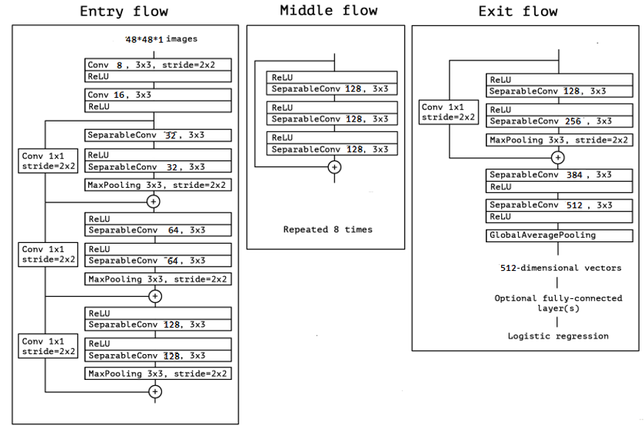
02.搭建Xception神经网络
Xception是google继Inception后提出的对Inception v3的另一种改进，主要是采用depthwise separable convolution来替换原来Inception v3中的卷积操作。
所有卷积层和分离卷积层后面是批处理规范化即BN层。所有分离卷积层使用的深度乘数为1。
整个网络由36个卷积层组成，这36个卷积层分为14个模块，除了第一个和最后一个模块外，每个模块都有一个线性的跳跃连接，这使得网络结构非常容易定义和修改。
Entry flow主要是用来不断向下采样，减小空间维度；中间则是不断学习关联关系，优化特征；最终则是汇总、整理特征，用于交由FC来进行表达。

Slide 28
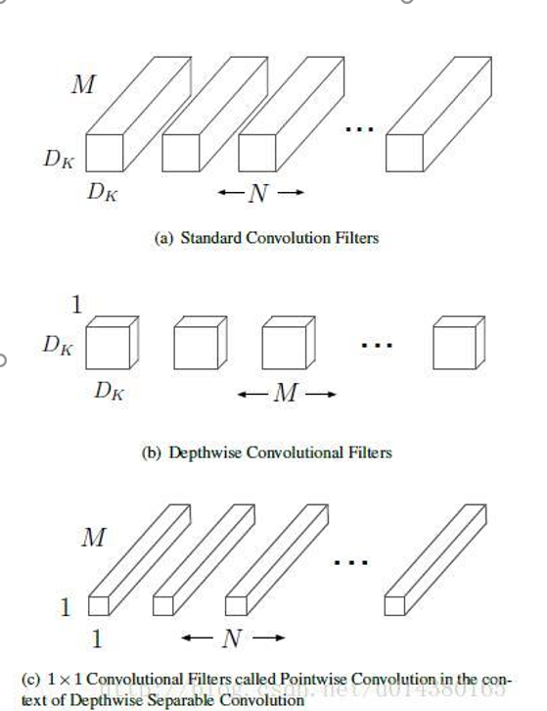
02. 关于Depthwise Separable Convolution
下图为Depthwise Separable Convolution的示意图，其实就是将传统的卷积操作分成两步：一步叫Depthwise Convolution(DW)，就是下图的（b），另一步是Pointwise Convolution(PW)，就是下图的（c）。
常规卷积每个卷积核是同时操作输入图片的每个通道， DW的一个卷积核负责一个通道，一个通道只被一个卷积核卷积。假设原来是3*3的卷积，M为输入通道数，那么DW就是先用M个3*3卷积核一对一卷积输入的M个feature map，不求和，生成M个结果。
PW的运算与常规卷积运算非常相似，它的卷积核的尺寸为 1×1×M，M为上一层的结果数。所以这里的卷积运算会将上一步的map在深度方向上进行加权组合，生成新的Feature map。有N个卷积核就有N个输出Feature map。

Slide 29
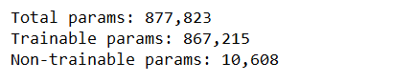
03. 模型参数配置
训练参数：
回调函数：
优化器： 'adam',
损失函数：'categorical_crossentropy'
Batch-size : 32
Epoch: 200
数据增强：使用ImageDataGenerator对数据集旋转、平移、缩放、垂直翻转。
模型参数数量：
EarlyStopping：当测试集损失函数训练50轮不优化停止训练。
ReduceLROnPlateau：当测试集损失函数训练10轮不优化降低学习率至原来的10%。
CSVLogger：保存训练日志。
ModelCheckpoint：测试集损失函数优化时保存训练模型。
TrainingMonitor：自定义回调函数，每个epoch后绘制损失函数与准确率图像。

Slide 30
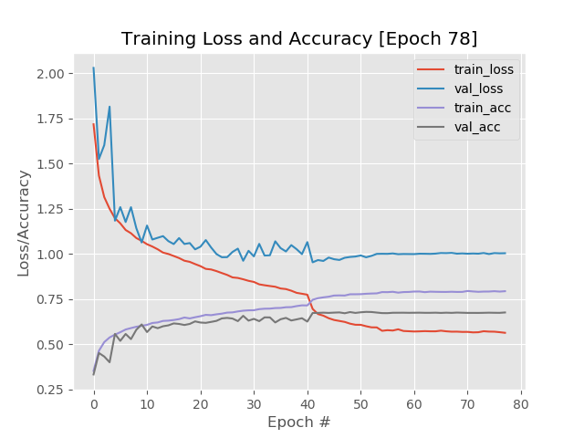
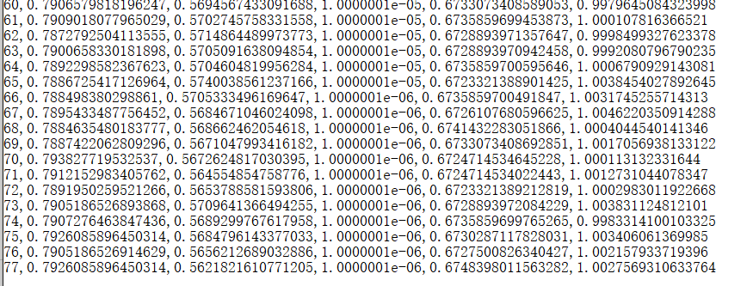
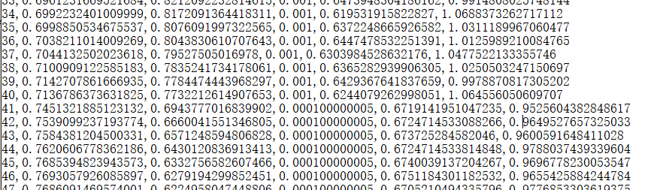
04. 训练结果
保存的训练模型：训练集准确率：74.5%、损失函数：0.69，测试集准确率：67% 、损失函数：0.95。
从图中可以看到，训练集损失函数逐步下降，准确率逐步上升，测试集则不断波动，在第42轮训练结束后，测试集损失函数达到最低，此后虽然训练集仍在优化，但测试集数据不再提升，于是手动停止训练。
读取保存模型后重新开始训练，40轮后仍无提升。

Slide 31
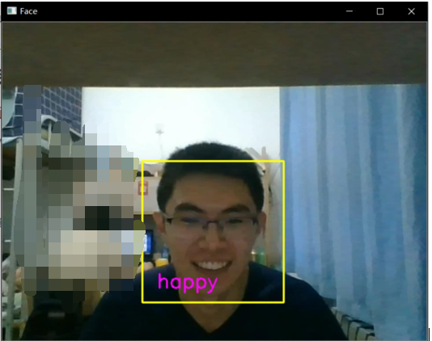
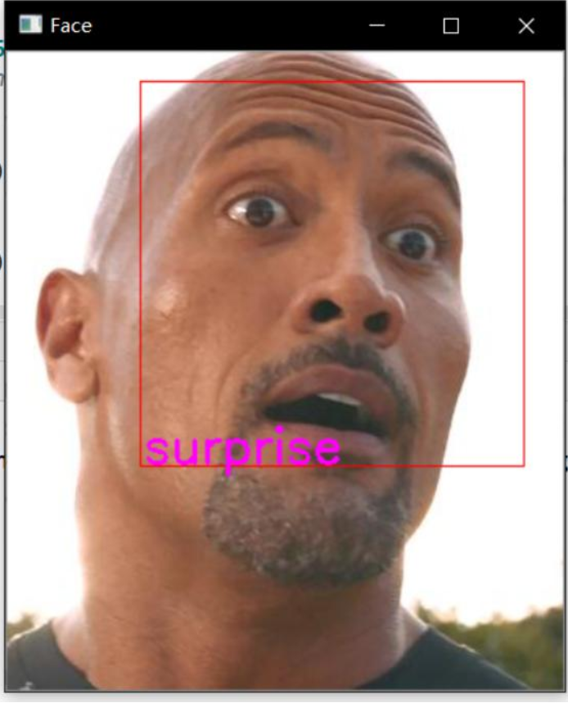
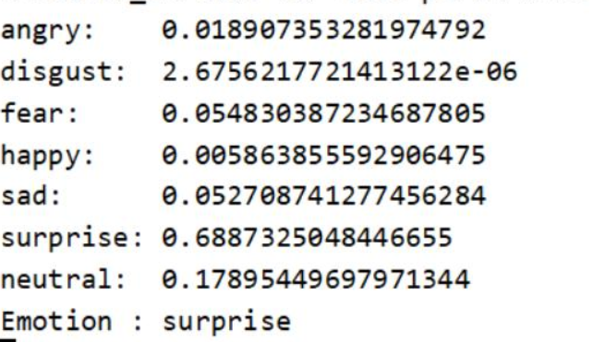
05. 测试
使用Opencv获取图像数据，使用人脸分类器检测人脸位置，处理检测到的人脸图片，读取训练模型进行预测。实现流程如下：
1.VideoCapture对象获取图像信息。
2.使用cv2.cvtColor函数灰度化处理图像信息。
3.分类器的detectMultiScale函数检测人脸位置。
4.使用人脸位置坐标裁剪出人脸灰度图像。
5.处理人脸灰度图像进行预测。
6.使用cv2.rectangle函数框出人脸位置，cv2.putText函数写上表情标签。
7.检测本地图片差别在于第一步使用cv2.imread读取图像信息。

Slide 32

人脸识别
A
数据集生成和处理
使用摄像头生成数据集并进行贴标签
CNN 网络模型搭建
B
使用 keras 搭建 CNN 网络，使用 relu 激活函数，保存模型
测试
C
摄像头测试，相片测试
D
可视化过程，观察 loss, accuracy 值的走向，判断是否有过拟合问题

Slide 33
数据集生成与处理
def collect_dataset():
'''
@brief 提去相片信息，并贴上标签
@return images 图片信息
@return np.array(labels) 对图片添加标签并返回标签
@return labels_dic 字典，标签和姓名之间的映射
@return counter 图片的分类数
'''
people = [person for person in os.listdir("../people/")]
counter = 0
labels_dic = {}
images = []
labels = []
for i, person in enumerate(people):
labels_dic[i] = person
for image in os.listdir("../people/" + person):
if image.endswith('.jpg'):
images.append(cv2.imread("../people/" + person + '/' + image, 0))
labels.append(i)
counter += 1
return images, np.array(labels), labels_dic, counter

Slide 34
数据集生成与处理
图片处理
1. 从摄像头捕获用户人脸数据，保存到对应的名字目录下
2. 利用 opencv 人脸检测器获得人脸坐标（可以有多个脸）
detector = cv2.CascadeClassifier("../xml/frontal_face.xml")
# Vector of rectangles where each rectangle contains the detected object
faces = detector.detectMultiScale(frame, 1.2, 5)
3. 对图像进行灰度处理，直方图均衡化处理
def normalize_intensity(images):
images_norm = []
for image in images:
is_color = len(image.shape) == 3
if is_color:
image = cv2.cvtColor(image, cv2.COLOR_BGR2GRAY)
images_norm.append(cv2.equalizeHist(image))
return images_norm

Slide 35
CNN 模型搭建
keras——Tensorflow
使用高级 API Keras，后台使用 Tensorflow
CNN 网络
CNN 网络
输入层 --- 卷积层 --- 池化层 --- 卷积层 --- 池化层 --- 全连接层

Slide 36
CNN 网络
卷积层
卷积层输入为四维数据：（样本数量，宽度，高度，深度）
过滤器(j卷积核)大小为 3x3, 维度（数量）为32, 64。
图片大小为 62x47 的灰度图片，在第一层卷积后为 21x16x32
激活函数全部使用 relu 函数
池化层
池化层选择最大池化，大小为 2x2，步长为 2x2， 填充为 same
全连接层
将池化层展开后，链接到全链接层 256 神经。最后在通过一层全连接输出为 1x{{ 人数 }}
使用 softmax 函数

Slide 37
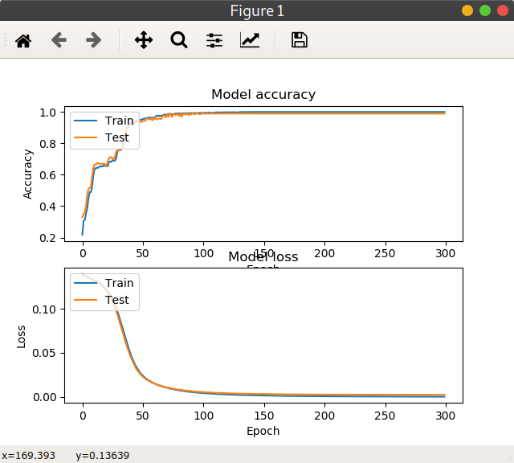
模型训练

Slide 38
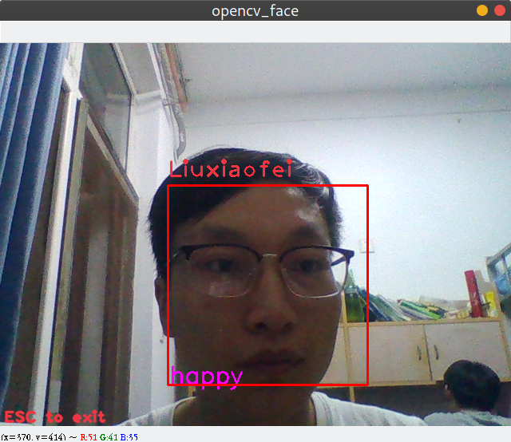
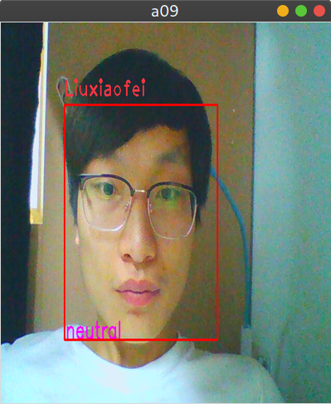
测试

Slide 39
界面设计
A
选择使用 python 模块 tkinter 进行界面设计
界面功能有上传图片并识别，摄像头识别，输出情绪的每项概率
B
C
还可以手动添加人脸识别数据集，立即进行模型训练

Slide 40
界面实现
定义界面对象
obj = tk.Tk(className='A09')
界面进行分块
left_frame = tk.Frame(main_frame,background='yellow')
画布
canvas = tk.Canvas(left_frame)

Slide 41
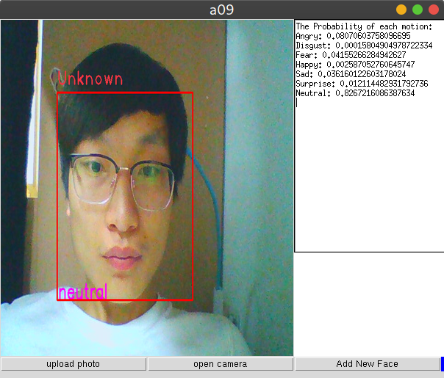
界面设计
添加人脸功能，输入要添加的人名，点击 OK，应用会自动打开摄像头进行数据捕获和训练

Slide 42
2
1
9
0
谢谢您的 观看指导!

